Slide 1
苏教版 数学 一年级 上册
分与合
8、9的分与合
课前导入
探究新知
课堂练习
课堂小结
课后作业
WWW.PPT818.COM

Slide 2
课前导入
这里准备了几个花片？你知道我们今天要研究几的分与合吗？
这里一共有8个花片，我们要研究8的分与合。

Slide 3
探究新知
你能按次序将这8个花片分一分吗？

Slide 4
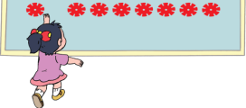
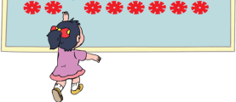
8可以分成2和6。
8可以分成1和7。
按顺序填出分的结果。
8
8
8
8
1
7
2
6
3
5
4
4

Slide 5
你还能想到什么？和同学说一说。
8
8
8
8
1
7
2
6
3
5
4
4
8
8
8
7
1
6
2
5
3

Slide 6
课堂练习
1.哪两张卡片上的点数合起来是8？

Slide 7
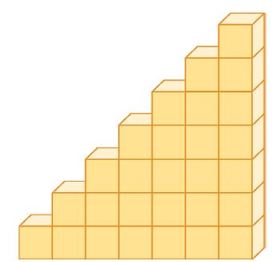
一共有几层？每层各有几块 ？
2.
一共有7层。
从上往下数，第一层有1块正方体，
第二层有2块正方体，
第三层有3块正方体，
第四层有4块正方体，
第五层有5块正方体，
第六层有6块正方体，
第七层有7块正方体。

Slide 8
哪两层的块数合起来是8？
2.
从上往下数，
第一层和第七层的块数合起来是8；
第二层和第六层的块数合起来是8；
第三层和第五层的块数合起来是8。

Slide 9
3.
2
4
1
5
7
6
3
8
4
7
6
3
1
2
5

Slide 10
4.先把9根 有次序地分成两堆，再填一填。

Slide 11
4.先把9根 有次序地分成两堆，再填一填。
9
9
1
8
8
1

Slide 12
4.先把9根 有次序地分成两堆，再填一填。
9
9
2
7
7
2

Slide 13
4.先把9根 有次序地分成两堆，再填一填。
9
9
3
6
6
3

Slide 14
4.先把9根 有次序地分成两堆，再填一填。
9
9
4
5
5
4

Slide 15
4.
9
9
9
9
1
8
2
7
3
6
4
5
9
9
9
9
8
1
7
2
6
3
5
4
请你读一读、记一记！

Slide 16
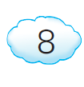
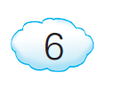
5.哪两个数合起来是9？

Slide 17
6.哪两个数合起来是9？
2
8
4
7
5
1
6
3
9
7
1
5
2
4
8
3
6

Slide 18
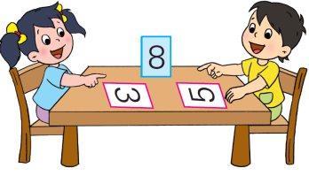
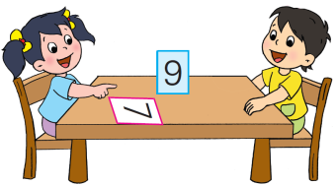
7.
我出3。
我出5。
我出7。
我出……

Slide 19
8.
8
8
9
9
6
2
4
4
1
8
4
5

Slide 20
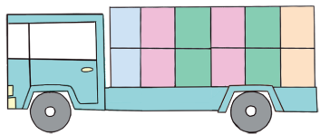
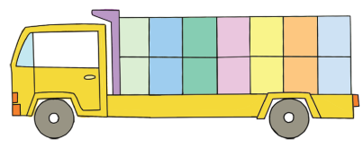
9.你能有次序地填一填吗？
1
2
3
4
5
6
1
2
3
4
5
6
7
7
8
6
5
4
3
2
1
7
6
5
4
3
2
1
1
2
3
4
5
6
7
8
9
8
7
6
5
4
3
2
1

Slide 21
课堂小结
这节课你们都学会了哪些知识？
我们学会了8和9的分与合，并且运用这些知识解决了一些实际问题。

Slide 22
课后作业
1.从教材课后习题中选取；
2.从课时练中选取。

